Slide 1
Carrera de Especialización en Inteligencia Artificial – 4ta cohorte 2021
APRENDIZAJE PROFUNDO
CLASE 6
Redes Neuronales RECURRENTES
RECURRENT Neural Network (RNN)
Docente: Dr. Ing. Marcos Uriel Maillot
Junio 2022

Slide 2
Redes Neuronales Recurrentes
Recurrent Neural Network (RNN)
Red neuronal favorita para el trabajo secuencias ( datos que en cuya naturaleza exista un comportamiento secuencial):
- señales temporales
- series temporales
- texto
- habla
- música
- etc

Slide 3
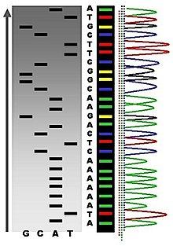
Recurrent Neural Network (RNN)
En cada paso, se repiten los mismos cálculos, empleando datos del paso actual y datos del pasado.
Los pasos, no son necesariamente en unidad tiempo!!
Temperatura f(t):
X(t=0) | X(t=1) | X(t=2) | X(t=3) | X(t=4) | X(t=5) | … | X(t=τ)
Mensaje:
Este | es | un | mensaje | para | la | red | neuronal
wikipedia

Slide 4
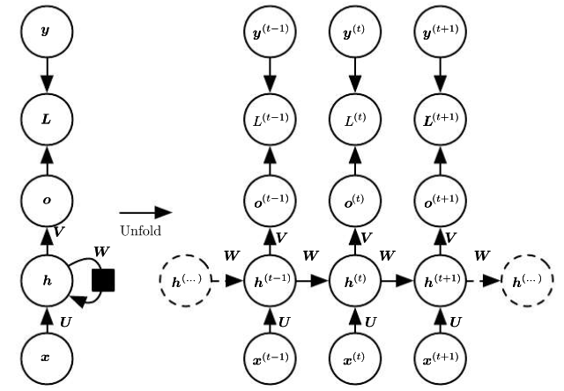
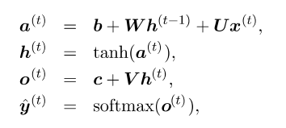
Recurrent Neural Network (RNN)
Red recurrente básica
Ecuaciones

Slide 5
Recurrent Neural Network (RNN)
U, W y V son los mismos!!
Parameters sharing

Slide 6
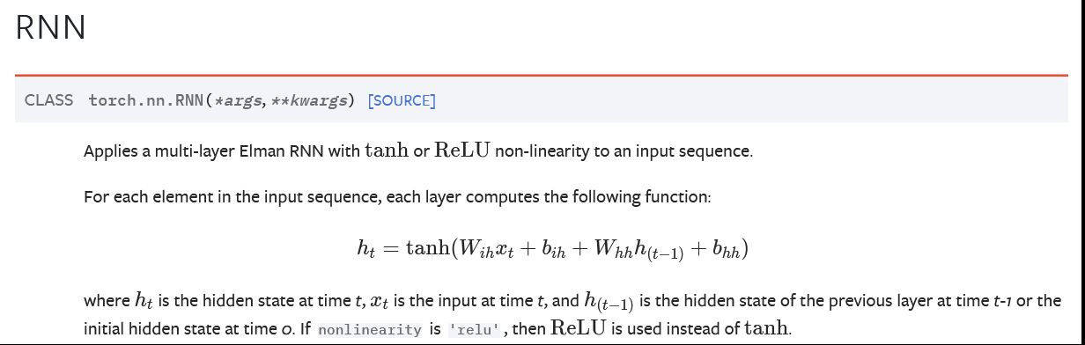
Recurrent Neural Network (RNN) - Pytorch
torch.nn.RNN(input_size, hidden_size, num_layers=1, nonlinearity=‘tanh’, … bias=True, batch_first=False, dropout=0, bidirectional=False )

Slide 7
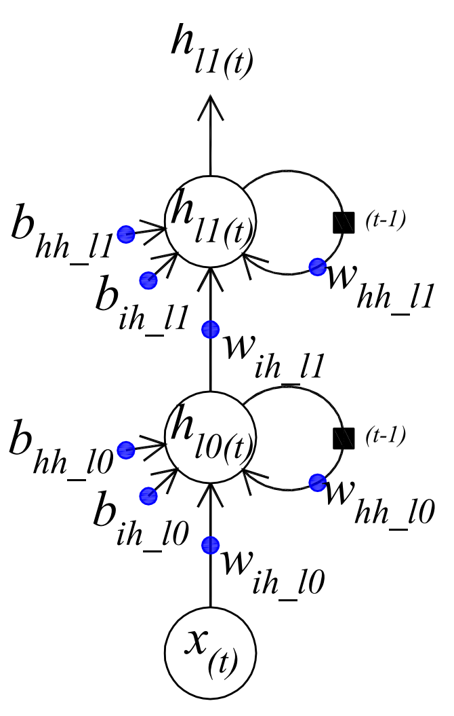
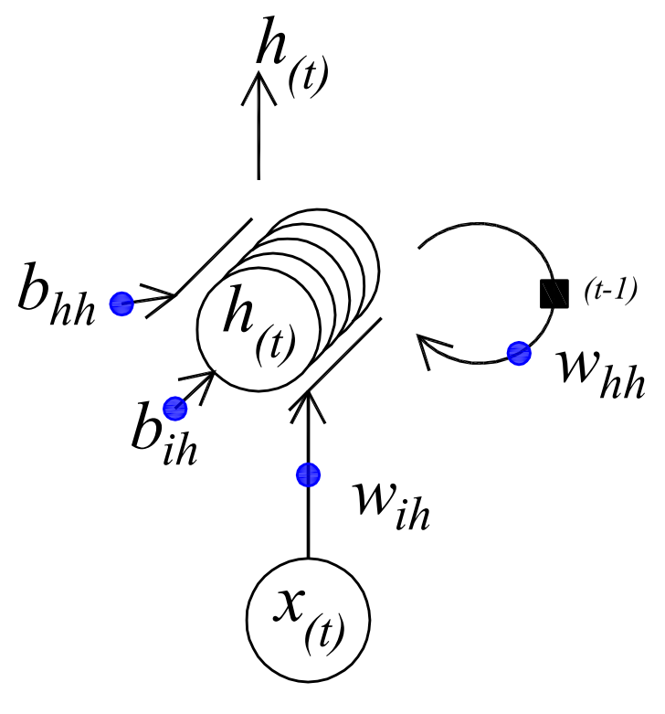
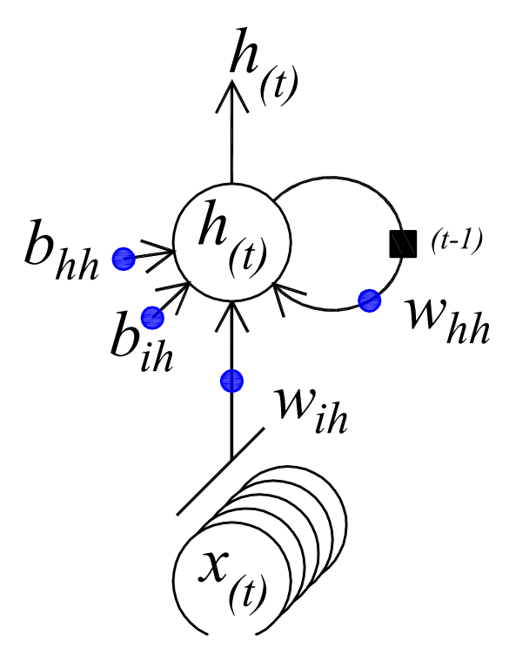
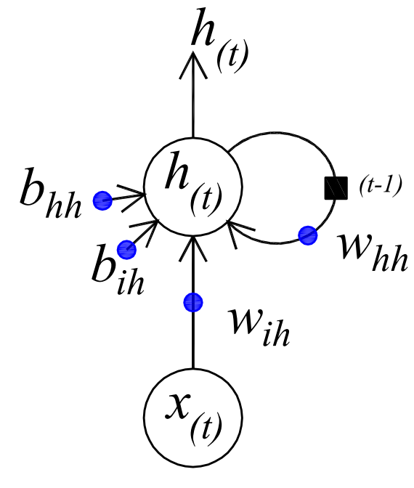
Recurrent Neural Network (RNN) - Dimensiones
Ver colab RNN_teoria.ipynb
Pytorch
Input multivariable
Básica
Varias hidden
2 layers

Slide 8
Recurrent Neural Network (RNN) - Dimensiones
Variable | Tamaño | Parámetro | Tamaño
x |  | Wih
h |  | Bih
 |  | Whh
 |  | bhh
Básica

Slide 9
Recurrent Neural Network (RNN) - Dimensiones
Variable | Tamaño | Parámetro | Tamaño
x |  | Wih
h |  | Bih
 |  | Whh
 |  | bhh
Varias hidden

Slide 10
Recurrent Neural Network (RNN) - Dimensiones
Variable | Tamaño | Parámetro | Tamaño
x |  | Wih
h |  | Bih
 |  | Whh
 |  | bhh
Input multivariable

Slide 11
Recurrent Neural Network (RNN) - Dimensiones
Variable | Tamaño | Parámetro | Tamaño
x |  | Wih
h |  | Bih
 |  | Whh
 |  | bhh
2 layers

Slide 12
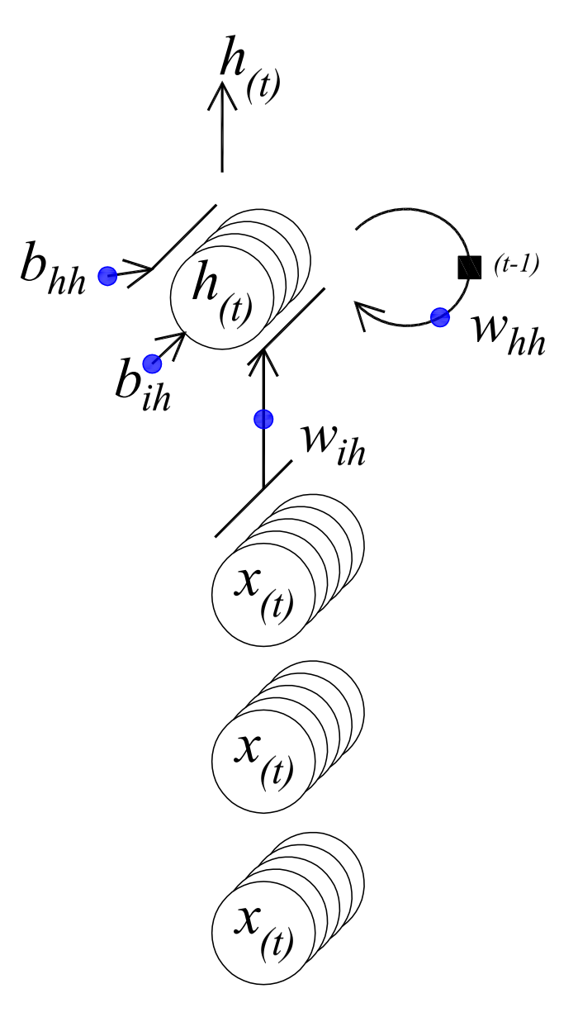
Recurrent Neural Network (RNN) - Dimensiones
Input size = 5
Batch size = 3
Hidden size = 4
Variable | Tamaño | Parámetro | Tamaño
x |  | Wih
h |  | Bih
 |  | Whh
 |  | bhh
Ejercicio 1

Slide 13
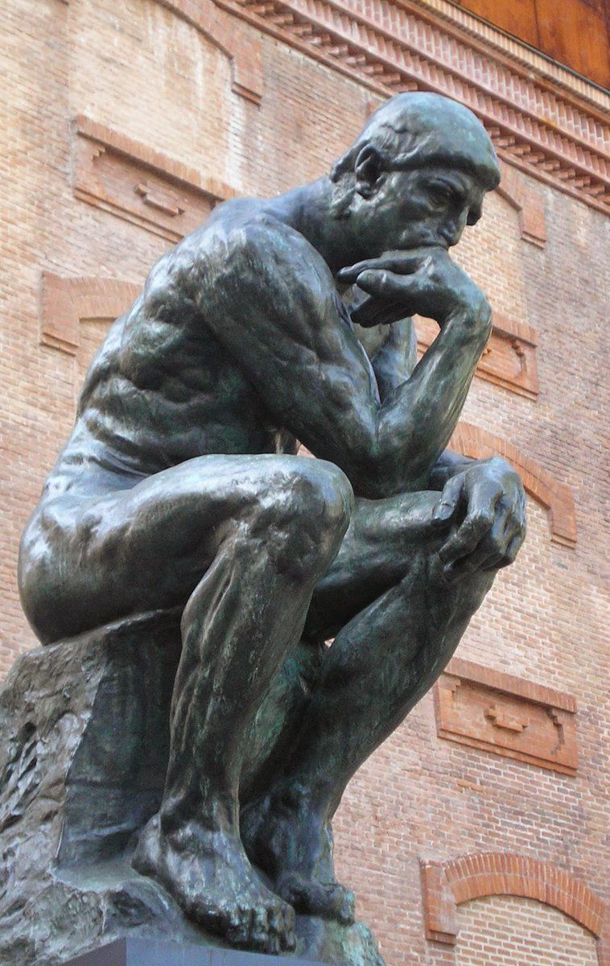
A pensar!
“El pensador” de Rodin

Slide 14

Recurrent Neural Network (RNN)
Back propagation through time (BPTT)
Ver desarrollo teórico

Slide 15
Recurrent Neural Network (RNN)
Problemas de la RNN básica con el BPTT
Vanishing gradient → pérdida de aportes de long-term states
(gradientes próximos a cero)
Exploding gradient → se soluciona con clipping gradient
(gradientes mayores a 1)
Solución con otras RNN mas avanzadas (LSTM y GRU)

Slide 16

¡Un merecido descanso!

Slide 17
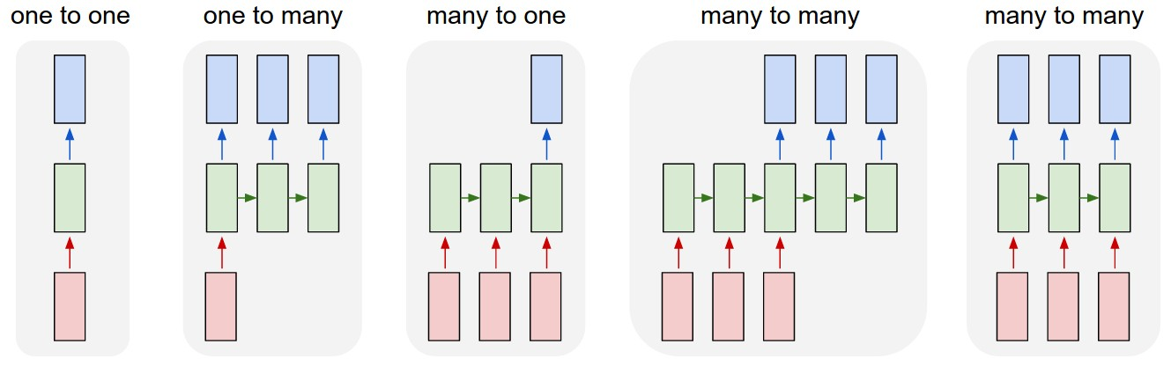
Recurrent Neural Network (RNN)
Arquitecturas flexibles IN/OUT
Regresión
Classificacion
Sentiment classification
Resumen de videos
MLP
Img captioning
Regresión varios futuros
Traducción
Video class frame lvl

Slide 18
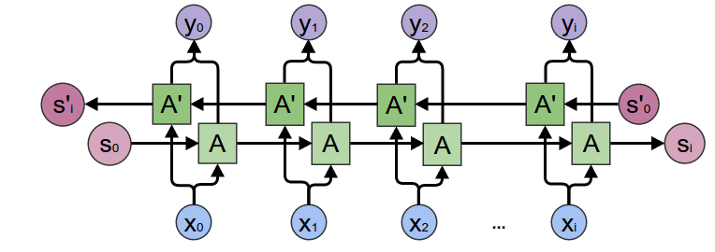
Recurrent Neural Network (RNN)
Bi-directional RNN
Para la traducción, suele ser útil tener la frase entera.

Slide 19
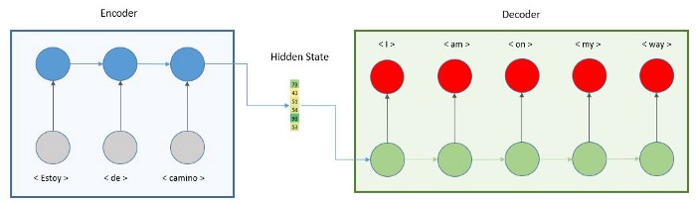
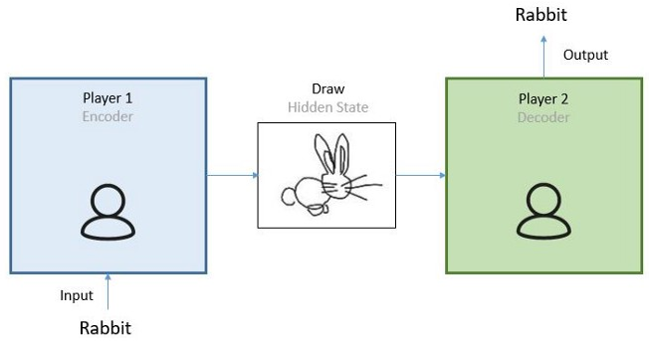
Recurrent Neural Network (RNN)
Arquitectura encoder/decoder o seq-to-seq
2 RNN de distinto tamaño
1 Hidden state que “resume” toda la información de la input.
Flexibilidad máxima para inputs/outputs de distinta longitud
https://towardsdatascience.com/what-is-an-encoder-decoder-model-86b3d57c5e1a

Slide 20
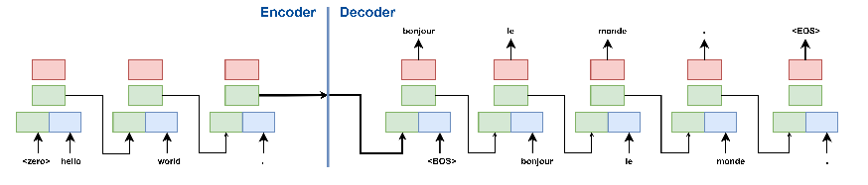
Recurrent Neural Network (RNN)
Arquitectura encoder/decoder o seq-to-seq
Unfolded!!!!
https://brunomaga.github.io/AI-Supercomputing-2

Slide 21
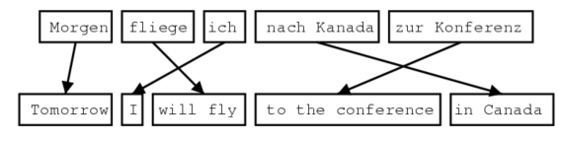
Recurrent Neural Network (RNN)
Attention!!
Alignment → which parts of the input sequence are relevant to each word in the output,
Translation → use of the relevant information to select the appropriate output.
Attention is proposed as a method to both align and translate in seq2seq models.
“… permit the decoder to utilize the most relevant parts of the input sequence in a flexible manner, by a weighted combination of all of the encoded input vectors, with the most relevant vectors being attributed the highest weights.”

Slide 22
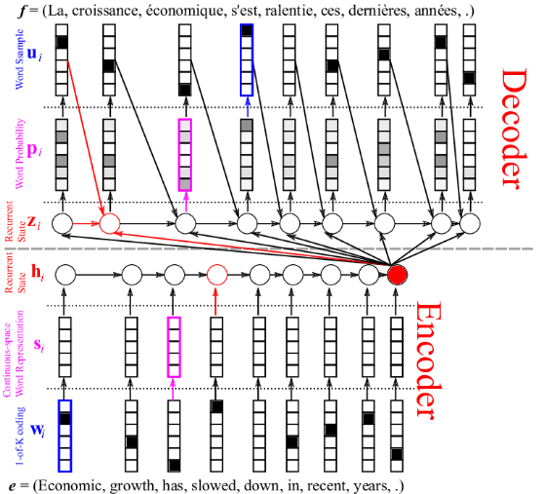
Recurrent Neural Network (RNN)
Attention
https://developer.nvidia.com/blog/introduction-neural-machine-translation-gpus-part-2/
Ver cs224n-2021-lecture07-nmt.pdf

Slide 23
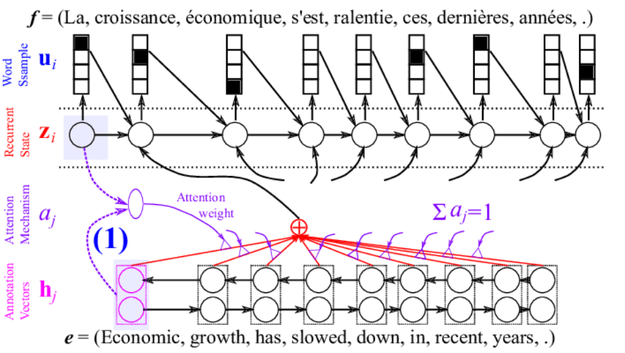


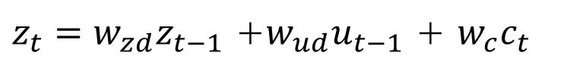

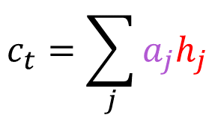

Recurrent Neural Network (RNN)
Attention!!
$$c_{t}$$
$z_{t}=w_{zd}z_{t−1}$ +$w_{ud}u_{t−1}$ + $w_{c}c_{t}$
$$a_{j}$$
$$c_{t}=\sum_{j}{a_{j}h_{j}}$$
$$e_{j}=tanh(w_{za}z_{i−1}+w_{ha}h_{j})$$
$$a_{j}=softmax(e_{j})$$

Slide 24
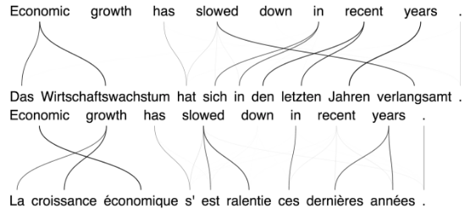
Recurrent Neural Network (RNN)
Attention
“…From this probabilistic perspective, one can think of the attention weight a_j as the probability of the decoder selecting the j -th context-dependent source word representation out of all T source words. “

Slide 25
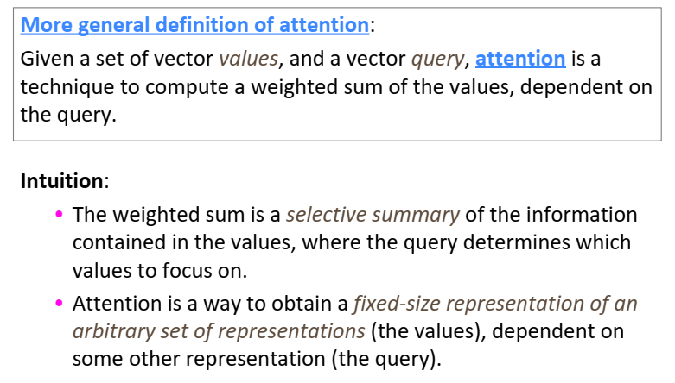
Recurrent Neural Network (RNN)
Attention!!

Slide 26
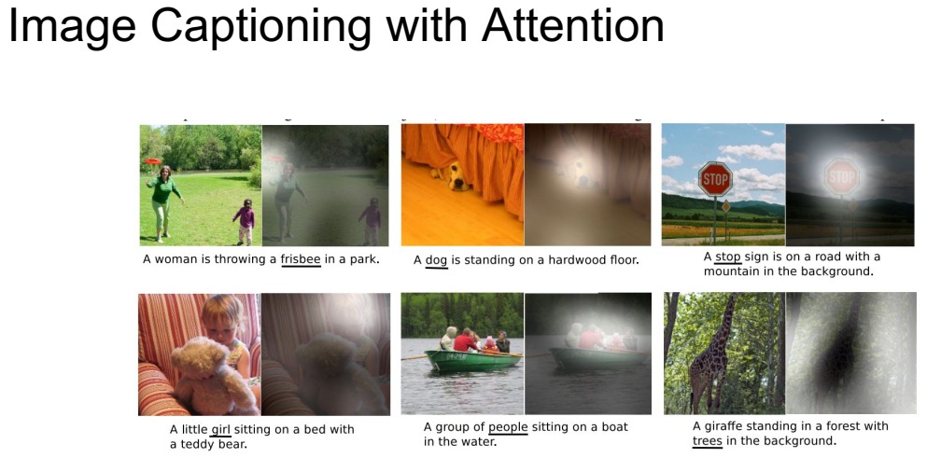
Recurrent Neural Network (RNN)
Attention se aplica a mas que NLP (o traducción)
http://cs231n.stanford.edu/slides/2017/cs231n_2017_lecture10.pdf

Slide 27
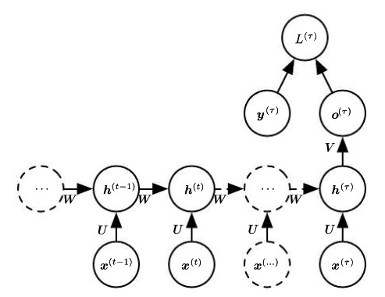
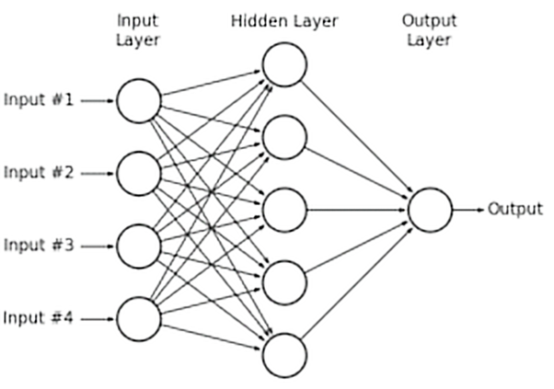
Recurrent Neural Network (RNN) vs Tapped Delayed MLP
TP
X(t=0) | X(t=1) | X(t=2) | X(t=3) | X(t=4) | X(t=5) | X(t=6) | X(t=7) | … | X(t=τ)
Ver colab RNN_signal_TP.ipynb

